Slide 1
Capítulo 7: Impasses

Slide 2
Capítulo 7: Impasses
Modelo de Sistema
Caracterização de Deadlock
Métodos para lidar com deadlocks
Prevenção de Deadlock
Prevenção de Deadlock
Detecção de Deadlock
Recuperação do Deadlock

Slide 3
Objetivos do Capítulo
Desenvolver uma descrição de deadlocks, que impedem conjuntos de processos simultâneos de concluir suas tarefas
Apresentar uma série de métodos diferentes para prevenir ou evitar deadlocks em um sistema de computador

Slide 4
Modelo de Sistema
O sistema consiste em recursos
Tipos de recursos R ₁ , R ₂ , . . ., R _{m}
Ciclos de CPU, espaço de memória, dispositivos de E/S
Cada tipo de recurso R _{i} tem instâncias W _{i} .
Cada processo utiliza um recurso da seguinte forma:
solicitar
usar
liberar

Slide 5
Caracterização de Deadlock
Um impasse pode surgir se quatro condições ocorrerem simultaneamente.
Exclusão mútua: apenas um processo por vez pode usar um recurso
Segurar e esperar: um processo que detém pelo menos um recurso está esperando para adquirir recursos adicionais mantidos por outros processos
Sem preempção: um recurso só pode ser liberado voluntariamente pelo processo que o detém, depois que esse processo tiver concluído sua tarefa
Espera circular: existe um conjunto { P ₀ , P ₁ , …, P _{n} } de processos de espera, tal que P ₀ está esperando por um recurso mantido por P ₁ , P ₁ está esperando por um recurso mantido por
P ₂ , …, P _{n –1} está esperando por um recurso mantido por P _{n} , e P _{n} está esperando por um recurso mantido por P ₀ .

Slide 6
Deadlock com travas Mutex
Deadlocks podem ocorrer por meio de chamadas de sistema, bloqueios, etc.
Veja a caixa de exemplo na página de texto 318 para deadlock de mutex

Slide 7
Gráfico de alocação de recursos
Um conjunto de vértices V e um conjunto de arestas E .
V é particionado em dois tipos:
P = { P ₁ , P ₂ , …, P _{n} }, o conjunto que consiste em todos os processos do sistema
R = { R ₁ , R ₂ , …, R _{m} }, o conjunto que consiste em todos os tipos de recursos no sistema
solicitação de borda – aresta direcionada P _{i} → R _{j}
borda de atribuição – aresta direcionada R _{j} → Pi​

Slide 8
Gráfico de alocação de recursos (cont.)
Processo
Tipo de recurso com 4 instâncias
Pi​ solicita instância de R _{j}
P _{i} está segurando uma instância de R _{j}
Pi​
R _{j}
Pi​
R _{j}

Slide 9
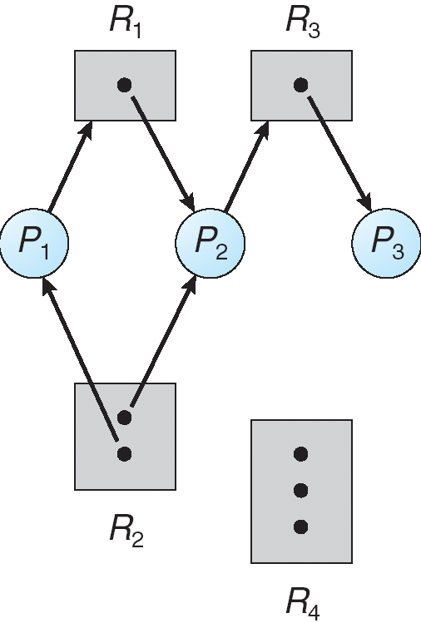
Exemplo de um gráfico de alocação de recursos

Slide 10
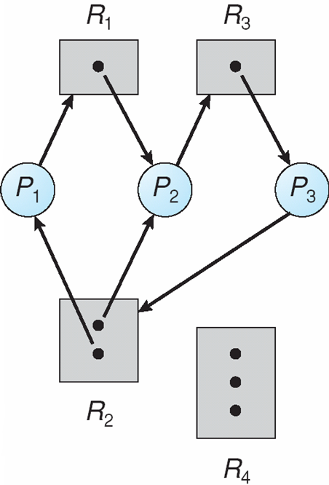
Gráfico de alocação de recursos com deadlock

Slide 11

Gráfico com um ciclo, mas sem deadlock

Slide 12
Fatos básicos
Se o gráfico não contém ciclos ⇒ não há deadlock
Se o gráfico contém um ciclo ⇒
se houver apenas uma instância por tipo de recurso, então haverá um deadlock
se houver várias instâncias por tipo de recurso, possibilidade de deadlock

Slide 13
Métodos para lidar com deadlocks
Garantir que o sistema nunca entrará em estado de deadlock
Permitir que o sistema entre em um estado de deadlock e então se recupere
Ignore o problema e finja que os deadlocks nunca ocorrem no sistema; usado pela maioria dos sistemas operacionais, incluindo UNIX

Slide 14
Prevenção de Deadlock
Restringir as formas como as solicitações podem ser feitas
Exclusão mútua – não é necessária para recursos compartilháveis; deve ser válida para recursos não compartilháveis
Hold and Wait – deve garantir que sempre que um processo solicitar um recurso, ele não retenha nenhum outro recurso
Exigir que o processo solicite e tenha alocados todos os seus recursos antes de iniciar a execução, ou permitir que o processo solicite recursos somente quando não tiver nenhum
Baixa utilização de recursos; possível fome

Slide 15
Prevenção de Deadlock (Cont.)
Sem Preempção –
Se um processo que está mantendo alguns recursos solicitar outro recurso que não possa ser imediatamente alocado a ele, todos os recursos atualmente mantidos serão liberados
Os recursos preemptados são adicionados à lista de recursos pelos quais o processo está aguardando
O processo será reiniciado somente quando puder recuperar seus recursos antigos, bem como os novos que está solicitando
Espera Circular – impõe uma ordenação total de todos os tipos de recursos e exige que cada processo solicite recursos em uma ordem crescente de enumeração

Slide 16
Exemplo de Deadlock
/* o thread um é executado nesta função */
void *do work one(void *param) {
pthread mutex lock(&primeiro mutex);
pthread mutex lock(&segundo mutex);
/** * Faça algum trabalho */ pthread mutex unlock(&second mutex);
pthread mutex unlock(&primeiro mutex);
pthread saída(0);
}
/* o thread dois é executado nesta função */
void *do work two(void *param) {
pthread mutex lock(&segundo mutex);
pthread mutex lock(&primeiro mutex);
/** * Faça algum trabalho */ pthread mutex unlock(&first mutex);
pthread mutex unlock(&segundo mutex);
pthread saída(0);
}

Slide 17
Exemplo de Deadlock com Ordem de Bloqueio
transação nula (conta de origem, conta de destino, valor duplo)
{
mutex lock1, lock2;
lock1 = obter bloqueio(de);
lock2 = obter lock(para);
adquirir(bloqueio1);
adquirir(lock2);
retirar(de, quantia);
depósito(para, valor);
liberação(bloqueio2);
liberação(bloqueio1);
}

Slide 18
Prevenção de Deadlock
Requer que o sistema tenha alguma informação a priori adicional disponível
O modelo mais simples e útil requer que cada processo declare o número máximo de recursos de cada tipo que possa necessitar
O algoritmo de prevenção de deadlock examina dinamicamente o estado de alocação de recursos para garantir que nunca possa haver uma condição de espera circular
O estado de alocação de recursos é definido pelo número de recursos disponíveis e alocados e pelas demandas máximas dos processos

Slide 19
Estado seguro
Quando um processo solicita um recurso disponível, o sistema deve decidir se a alocação imediata deixa o sistema em um estado seguro
O sistema está em estado seguro se existe uma sequência < P ₁ , P ₂ , …, P _{n} > de TODOS os processos nos sistemas tal que para cada P _{i} , os recursos que P _{i} ainda pode solicitar podem ser satisfeitos pelos recursos atualmente disponíveis + recursos mantidos por todos os P _{j} , com j < I
Aquilo é:
Se as necessidades de recursos de P _{i} não estiverem imediatamente disponíveis, então P _{i} pode esperar até que todos os P _{j} terminei
Quando P _{j} estiver concluído, P _{i} pode obter os recursos necessários, executar, retornar os recursos alocados e encerrar
Quando P _{i} termina, P _{i +1} pode obter os recursos necessários e assim por diante

Slide 20
Fatos básicos
Se um sistema estiver em estado seguro ⇒ sem deadlocks
Se um sistema estiver em estado inseguro ⇒ possibilidade de deadlock
Prevenção ⇒ garante que um sistema nunca entre em um estado inseguro.

Slide 21
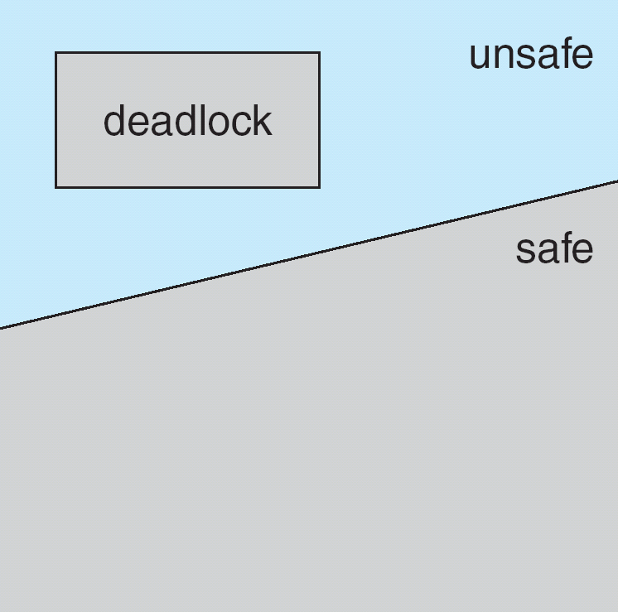
Estado seguro, inseguro e de deadlock

Slide 22
Algoritmos de prevenção
Instância única de um tipo de recurso
Use um gráfico de alocação de recursos
Várias instâncias de um tipo de recurso
Use o algoritmo do banqueiro

Slide 23
Esquema de gráfico de alocação de recursos
Reivindicar vantagem Pi​ → R _{j} indica que o processo P _{j} pode solicitar o recurso R _{j} ; representado por uma linha tracejada
A aresta de reivindicação é convertida em aresta de solicitação quando um processo solicita um recurso
A aresta de solicitação é convertida em uma aresta de atribuição quando o recurso é alocado ao processo
Quando um recurso é liberado por um processo, a aresta de atribuição é reconvertida em uma aresta de reivindicação
Os recursos devem ser reivindicados a priori no sistema

Slide 24
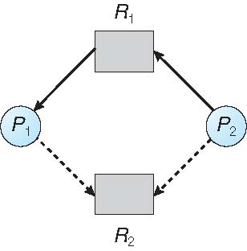
Gráfico de alocação de recursos

Slide 25
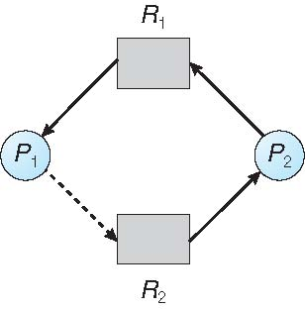
Estado inseguro no gráfico de alocação de recursos

Slide 26
Algoritmo de gráfico de alocação de recursos
Suponha que o processo P _{i} solicite um recurso R _{j}
A solicitação pode ser atendida somente se a conversão da aresta de solicitação em uma aresta de atribuição não resultar na formação de um ciclo no gráfico de alocação de recursos

Slide 27
Algoritmo do banqueiro
Várias instâncias
Cada processo deve, a priori, reivindicar o uso máximo
Quando um processo solicita um recurso, ele pode ter que esperar
Quando um processo obtém todos os seus recursos, ele deve devolvê-los em um período de tempo finito

Slide 28
Estruturas de Dados para o Algoritmo do Banqueiro
Seja n = número de processos e m = número de tipos de recursos.
Disponível : Vetor de comprimento m . Se disponível [ j ] = k , há k instâncias do tipo de recurso R _{j} disponível
Máx .: matriz nxm . Se Max [ i,j ] = k , então processe P _{i} pode solicitar no máximo k instâncias do tipo de recurso R _{j}
Alocação : matriz n x m . Se Alocação[ i,j ] = k então P _{i} está atualmente alocado em k instâncias de R _{j}
Necessidade : matriz n x m . Se Need [ i, j ] = k , então P _{i} pode precisar de mais k instâncias de R _{j} para completar sua tarefa
Necessidade [ i,j ] = Máx [ i,j ] – Alocação [ i,j ]

Slide 29
Algoritmo de Segurança
1. Deixe o trabalho e terminar sejam vetores de comprimento m e n , respectivamente. Inicialize:
Trabalho = Disponível
Finish [ i ] = falso para i = 0, 1, …, n- 1
2. Encontre um i de modo que ambos:
(a) Concluir [ i ] = falso
(b) Preciso de _{i} ≤ Trabalho
Se não houver tal eu existo, vá para o passo 4
3. Trabalho = Trabalho + Alocação _{i} Concluir [ i ] = verdadeiro vá para a etapa 2
4. Se Finish [ i ] == true para todo i , então o sistema está em um estado seguro

Slide 30
Algoritmo de solicitação de recursos para o processo P _{i}
Solicitação = vetor de solicitação para o processo P _{i} . Se Solicitação _{i} [ j ] = k então o processo P _{i} quer k instâncias do tipo de recurso R _{j}
1. Se a solicitação _{for i} ≤ Preciso _{de mim} vá para a etapa 2. Caso contrário, levante uma condição de erro, pois o processo excedeu sua reivindicação máxima
2. Se a solicitação _{for i} ≤ Disponível , vá para a etapa 3. Caso contrário, P _{i} deve esperar, pois os recursos não estão disponíveis
3. Finja alocar os recursos solicitados para P _{i} modificando o estado da seguinte forma:
Disponível = Disponível – Solicitar;
Alocação _{i} = Alocação _{i} + Solicitação _{i} ;
Preciso _{de mim} = Necessidade _{i} – Solicitação _{i} ;
Se seguro ⇒ os recursos são alocados para Pi
Se inseguro ⇒ Pi deve esperar e o antigo estado de alocação de recursos é restaurado

Slide 31
Exemplo de Algoritmo de Banker
5 processos P ₀ a P ₄ ;
3 tipos de recursos:
A (10 instâncias), B (5 instâncias) e C (7 instâncias)
Instantâneo no momento T ₀ :
Alocação Máx. Disponível
ABCABCABC
P ₀ 0 1 0 7 5 3 3 3 2
P ₁ 2 0 0 3 2 2
P ₂ 3 0 2 9 0 2
P ₃ 2 1 1 2 2 2
P ₄ 0 0 2 4 3 3

Slide 32
Exemplo (Cont.)
O conteúdo da matriz Necessidade é definido como Máx – Alocação
Precisar
abc
P ₀ 7 4 3
P ₁ 1 2 2
P ₂ 6 0 0
P ₃ 0 1 1
P ₄ 4 3 1
O sistema está em um estado seguro, pois a sequência < P ₁ , P ₃ , P ₄ , P ₂ , P ₀ > satisfaz os critérios de segurança

Slide 33
Exemplo: P ₁ Solicitação (1,0,2)
Verifique se a solicitação ≤ disponível (ou seja, (1,0,2) ≤ (3,3,2) ⇒ verdadeiro
Alocação Precisar Disponível
ABCABCABC
P ₀ 0 1 0 7 4 3 2 3 0
P ₁ 3 0 2 0 2 0
P ₂ 3 0 2 6 0 0
P ₃ 2 1 1 0 1 1
P ₄ 0 0 2 4 3 1
A execução do algoritmo de segurança mostra que a sequência < P ₁ , P ₃ , P ₄ , P ₀ , P ₂ > satisfaz o requisito de segurança
O pedido de (3,3,0) de P _{4 pode} ser atendido?
A solicitação de (0,2,0) por P _{0 pode} ser atendida?

Slide 34
Detecção de Deadlock
Permitir que o sistema entre em estado de deadlock
Algoritmo de detecção
Esquema de recuperação

Slide 35
Instância única de cada tipo de recurso
Manter gráfico de espera
Os nós são processos
Pi​ → P _{j} se P _{i} está esperando por P _{j}
Invoque periodicamente um algoritmo que busca um ciclo no grafo. Se houver um ciclo, existe um deadlock.
Um algoritmo para detectar um ciclo em um gráfico requer uma ordem de n ² operações, onde n é o número de vértices no gráfico

Slide 36
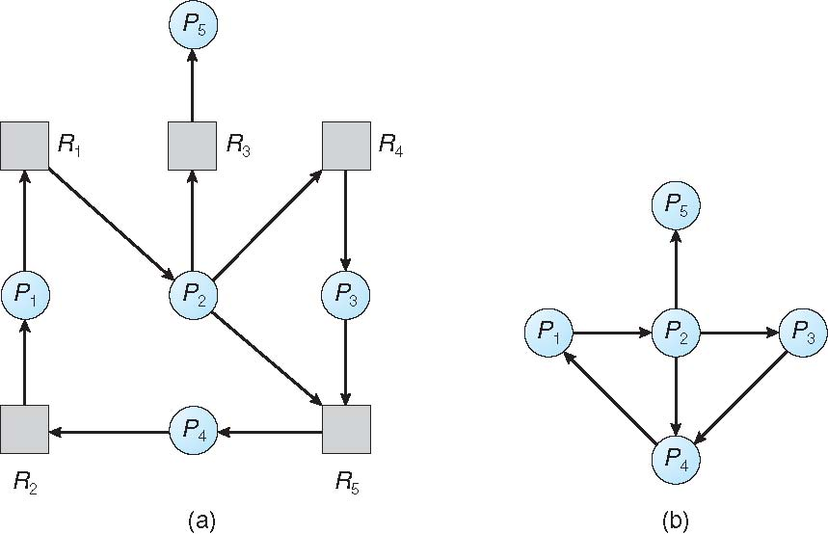
Gráfico de alocação de recursos e gráfico de espera
Gráfico de alocação de recursos
Gráfico de espera correspondente

Slide 37
Várias instâncias de um tipo de recurso
Disponível : Um vetor de comprimento m indica o número de recursos disponíveis de cada tipo
Alocação : Um n x m matriz define o número de recursos de cada tipo atualmente alocados para cada processo
Solicitação : An n x m matriz indica a solicitação atual de cada processo. Se Request [ i ][ j ] = k , então o processo P _{i} está solicitando mais k instâncias do tipo de recurso R _{j} .

Slide 38
Algoritmo de detecção
1. Sejam Trabalho e Fim vetores de comprimento m e n , respectivamente Inicialize:
(a) Trabalho = Disponível
(b) Para i = 1,2, …, n , se Alocação _{i} ≠ 0 , então Finish [i] = falso ; caso contrário, Finish [i] = verdadeiro
2. Encontre um índice i de modo que ambos:
(a) Concluir [ i ] == falso
(b) Solicitação _{i} ≤ Trabalho
Se não houver tal i existe, vá para a etapa 4

Slide 39
Algoritmo de detecção (cont.)
3. Trabalho = Trabalho + Alocação _{i} Concluir [ i ] = verdadeiro vá para a etapa 2
4. Se Finish[i] == false , para algum i , 1 ≤ i ≤ n , então o sistema está em estado de deadlock. Além disso, se Finish [ i ] == false , então P _{i} está em estado de deadlock.
O algoritmo requer uma ordem de operações O( m x n ² ) para detectar se o sistema está em estado de deadlock

Slide 40
Exemplo de algoritmo de detecção
Cinco processos P ₀ a P ₄ ; três tipos de recursos A (7 instâncias), B (2 instâncias) e C (6 instâncias)
Instantâneo no momento T ₀ :
Alocação Solicitar Disponível
ABCABCABC
P ₀ 0 1 0 0 0 0 0 0 0
P ₁ 2 0 0 2 0 2
P ₂ 3 0 3 0 0 0
P ₃ 2 1 1 1 0 0
P ₄ 0 0 2 0 0 2
Sequência < P ₀ , P ₂ , P ₃ , P ₁ , P ₄ > resultará em Finish[i] = true para todos os i

Slide 41
Exemplo (Cont.)
P ₂ solicita uma instância adicional do tipo C
Solicitar
abc
P ₀ 0 0 0
P ₁ 2 0 2
P ₂ 0 0 1
P ₃ 1 0 0
P ₄ 0 0 2
Estado do sistema?
Pode recuperar recursos mantidos pelo processo P ₀ , mas recursos insuficientes para atender outros processos; solicitações
Existe um deadlock, constituído pelos processos P ₁ , P ₂ , P ₃ e P ₄

Slide 42
Uso do Algoritmo de Detecção
Quando e com que frequência invocar depende de:
Com que frequência é provável que um impasse ocorra?
Quantos processos precisarão ser revertidos?
um para cada ciclo disjunto
Se o algoritmo de detecção for invocado arbitrariamente, pode haver muitos ciclos no gráfico de recursos e, portanto, não seríamos capazes de dizer qual dos muitos processos em deadlock “ causou ” o deadlock.

Slide 43
Recuperação de Deadlock: Término do Processo
Abortar todos os processos travados
Abortar um processo de cada vez até que o ciclo de deadlock seja eliminado
Em que ordem devemos escolher abortar?
Prioridade do processo
Quanto tempo o processo foi computado e quanto tempo ainda falta para ser concluído
Recursos que o processo utilizou
O processo de recursos precisa ser concluído
Quantos processos precisarão ser encerrados
O processo é interativo ou em lote?

Slide 44
Recuperação de Deadlock: Preempção de Recursos
Selecionando uma vítima – minimizar custos
Rollback – retornar a algum estado seguro, reiniciar o processo para esse estado
Fome – o mesmo processo pode sempre ser escolhido como vítima, inclua o número de rollbacks no fator de custo

Slide 45
Fim do Capítulo 7

